Slide 1
Unidades
De
Apoyo

Slide 2
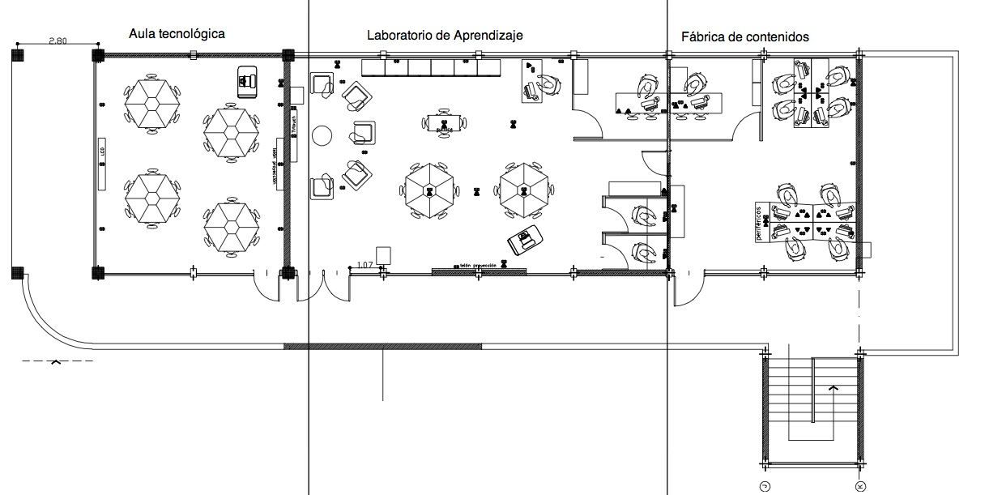

Slide 3
